Slide 1

RECRUTIA
La plateforme qui connecte talents et opportunités autrement
Une solution de recrutement nouvelle génération, pensée pour les candidats et les recruteurs.

Slide 2


LE CONSTAT
Trouver un emploi, trouver le bon candidat : un vrai casse-tête
Les candidats
Ils postulent à l'aveugle, sans savoir si leur profil correspond vraiment aux attentes de l'offre.
Les recruteurs
Ils perdent un temps précieux à trier des dizaines de candidatures peu pertinentes.

Slide 3


LE PROBLÈME
Un recrutement encore trop manuel et peu ciblé
Recherche chronophage
Les offres sont dispersées et peu personnalisées selon le profil réel du candidat.
Candidatures non filtrées
Les recruteurs sont submergés par des CVs non ciblés, sans outil de tri intelligent.
Compétences invisibles
Les vrais talents et compétences transverses restent cachés dans des CVs classiques.

Slide 4


LA SOLUTION
Une plateforme pensée pour les deux côtés du recrutement
Recrutia crée un pont intelligent entre candidats et recruteurs grâce à une interface simple, fluide et dédiée à chaque profil.
Côté Candidat
Côté Recruteur
Créez votre profil, renseignez vos compétences et consultez les offres qui vous correspondent vraiment.
Publiez vos offres, recevez des candidatures ciblées et gérez tout depuis un espace dédié.

Slide 5
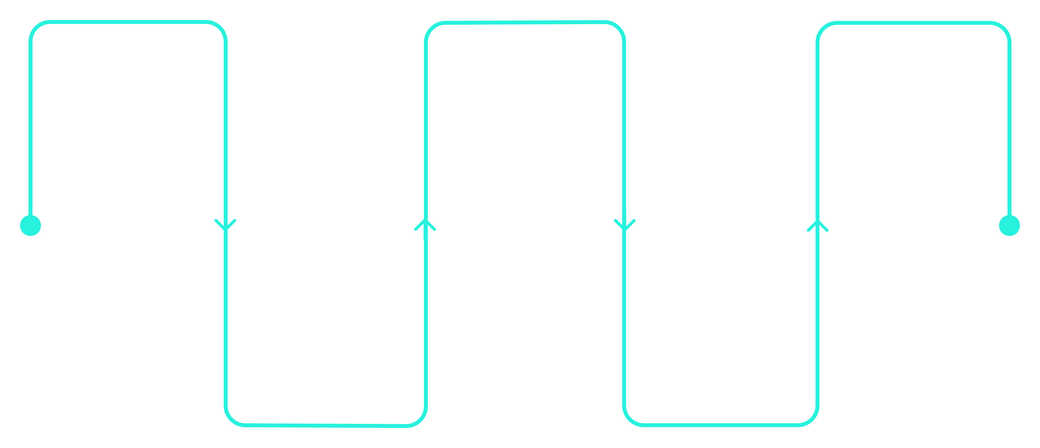
FONCTIONNEMENT
Le fonctionnement en un coup d'œil
Profil
Postuler
Tri
Le candidat crée son profil
Le candidat consulte et postule
Le recruteur trie et répond
Offre
Matchs
Le recruteur publie une offre
Mes Matchs calcule la compatibilité
Un processus fluide en 5 étapes pour maximiser les chances de rencontre entre le bon profil et la bonne opportunité.

Slide 6





AVANTAGES
Pourquoi choisir Recrutia ?
Gain de temps
Moins de recherches, plus de résultats pertinents pour les deux parties.
Score de correspondance
Un algorithme de matching pour prioriser les meilleures offres automatiquement.
Espace dédié
Un tableau de bord clair pour recruteurs : offres, candidatures et statuts centralisés.
Suivi transparent
En attente, entretien, acceptée ou refusée : chaque candidature est suivie en temps réel.

Slide 7
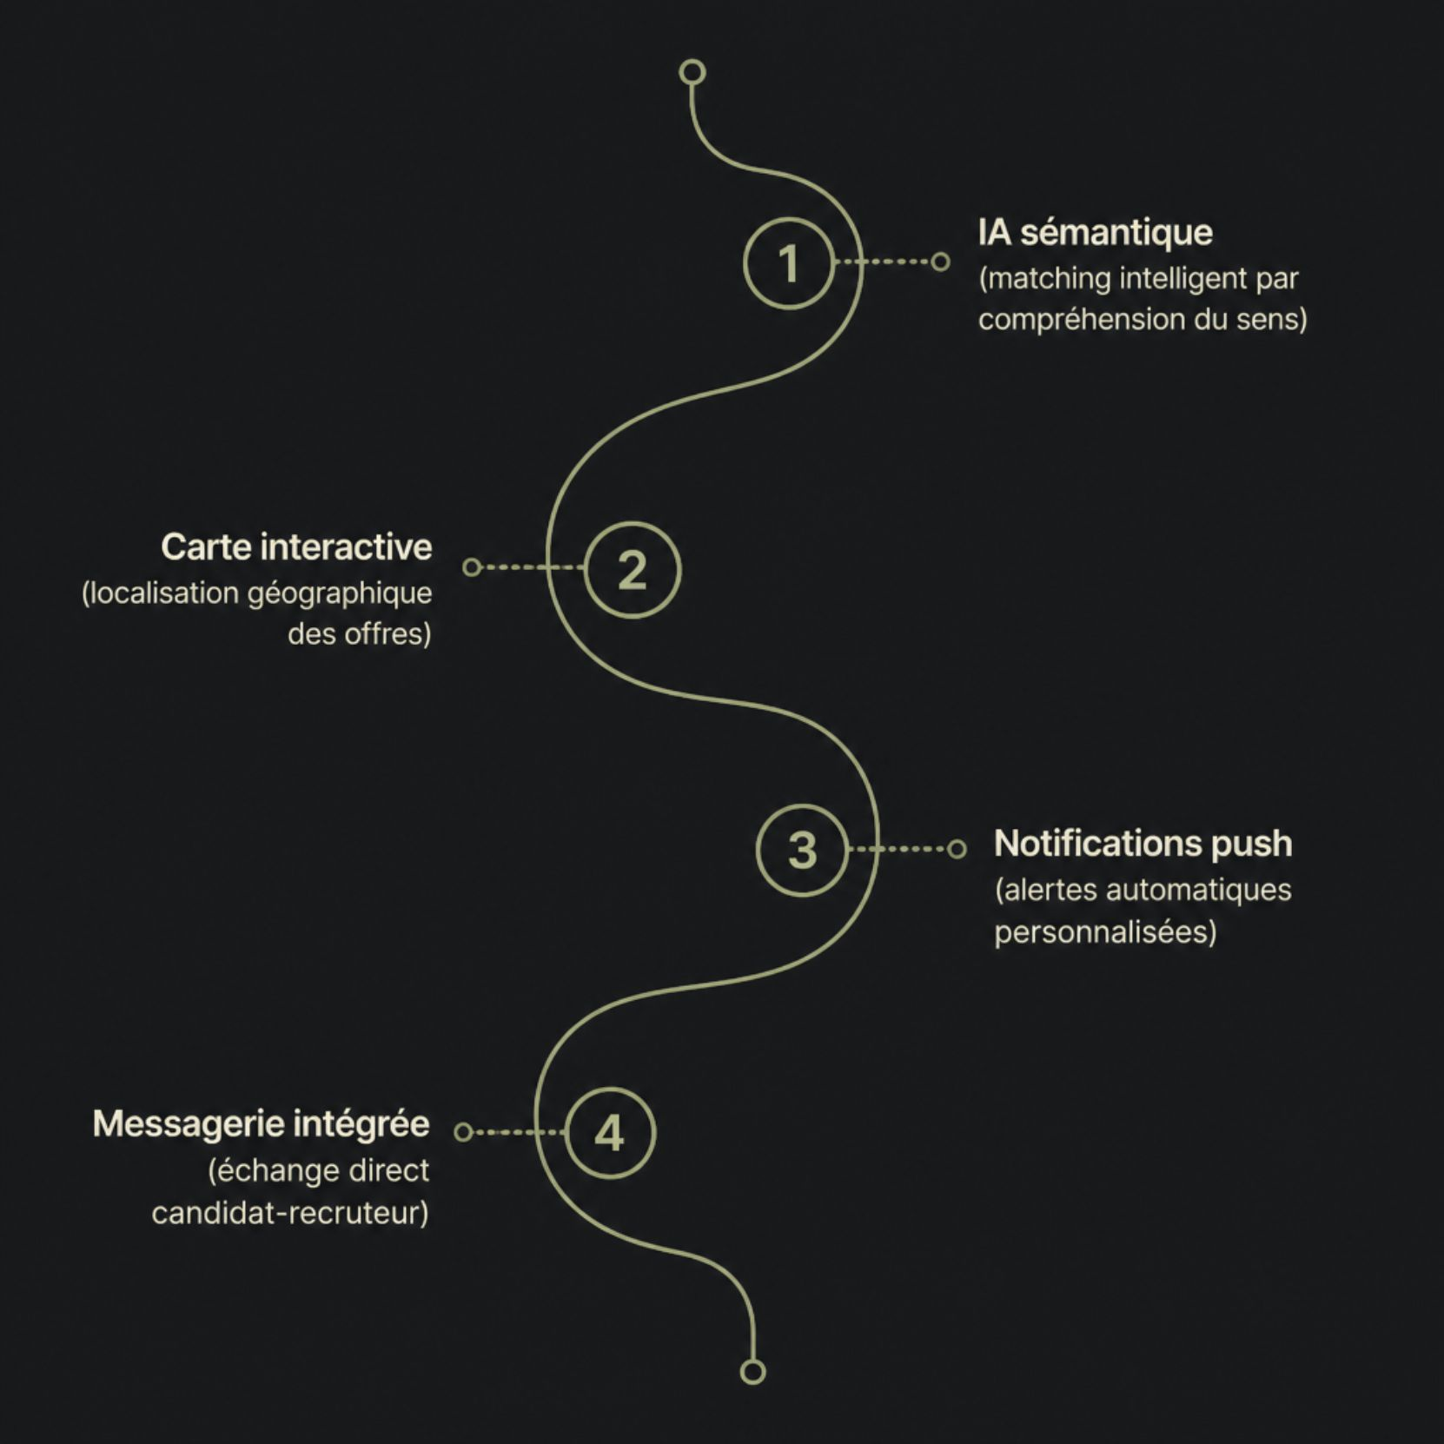

ROADMAP PRODUIT
Un projet avec un fort potentiel d'évolution
Voici les axes de développement prioritaires pour rendre l'expérience Recrutia encore plus fluide et intelligente.
IA de matching sémantique
Carte interactive des offres
Notifications intelligentes
Comprendre le sens des compétences, pas seulement les mots-clés.
Visualiser les postes disponibles géographiquement en un coup d'œil.
Alerter automatiquement le candidat dès qu'une offre correspond à son profil.

Slide 8




ROADMAP — FONCTIONNALITÉS AVANCÉES
Ce qui reste à construire
Valorisation des compétences annexes
Messagerie intégrée
Échanger directement entre candidat et recruteur sans quitter la plateforme.
Musique, sport, arts… Des talents cachés qui ouvrent des opportunités ponctuelles en plus de l'emploi classique.
Vérification des compétences
Filtres avancés
Badges et tests rapides pour renforcer la confiance des recruteurs envers les profils.
Type de contrat, télétravail, fourchette salariale : des recherches toujours plus précises.

Slide 9

VISION
Plus qu'un site d'emploi, un tremplin pour les jeunes talents
L'ambition de Recrutia est d'aider les jeunes à valoriser toutes leurs compétences — professionnelles et personnelles — pour multiplier leurs opportunités, qu'il s'agisse d'un emploi stable ou d'une mission ponctuelle.
Aujourd'hui
Une plateforme simple de mise en relation candidat / recruteur
Demain
Un écosystème intelligent qui révèle chaque talent dans toute sa dimension

Slide 10

Recrutia — Connecter les talents à leurs vraies opportunités
Une plateforme simple aujourd'hui, intelligente demain.
Merci de votre attention. Nous sommes convaincus que Recrutia peut transformer la façon dont les jeunes talents et les recruteurs se rencontrent.
🎯 Simple
⚡ Rapide
Interface intuitive pour tous
Matching intelligent et ciblé
🚀 Ambitieux
Une vision à long terme

